Slide 1
ATELIER REGIONAL DE VALIDATION ET CLOTURE DU PROGRAMME : ETAT DES PECHERIES ARTISANALES CONTINENTALE ET MARITIME DANS LES 8 ETATS MEMBRES DE L’UEMOA Abidjan, du 22 au 26 février 2016
ENQUETE CADRE DE LA PECHE MARITIME ARTISANALE
PRESENTATION DU RAPPORT DE LA
COTE D’IVOIRE

Slide 2
PREMIERE PARTIE : Retour sur ce qui a été fait depuis le GT4
Au cours du GT4 à Lomé, le premier draft du rapport a été présenté et examiner.
Sous réserve des remarques et suggestions, le rapport a été validé.
Dès notre retour nous avons procédé à l’amélioration de notre rapport conformément aux échanges que nous avons eu avec le Consortium

Slide 3
1. Principales corrections apportées aux rapports et sur les bases de données
Les corrections apportées ont principalement porté sur des informations relatives aux sites de débarquement:
La position des sites;
L’aménagement des débarcadères;
Les commodités et services sur les débarcadères;
Etc.
Outres ces corrections apportées, nous avons eu des échanges permanents avec le Consortium

Slide 4
2. Échanges avec le consortium
Les échanges avec le Consortium ont porté essentiellement sur:
l’actualisation des graphiques et tableaux suites aux corrections apportées dans la base de données;
Le contenu du rapport (commentaire et analyse des indicateurs)

Slide 5
3. Dates de finalisation et de transmission du rapport à l’UEMOA
Le dernier retour du Consortium après relecture du rapport a été fait le 25 janvier 2016.
Prenant en compte les remarques du Consortium, nous avons finalisé le rapport et transmis à l’UEMOA le 12 février 2016.

Slide 6
DEUXIEME PARTIE:
RESULTATS DE L’ENQUETE CADRE
I. SITES DE DEBARQUEMENT

Slide 7
1. Présentation des sites de débarquement
La pêche artisanale maritime en Côte d’Ivoire compte 105 sites de débarquement dont 64 % dispose d’un parc piroguier de taille inférieur à 10 embarcations ;

Slide 8
1. Présentation des sites de débarquement
La majorité (86 %) des sites de débarquement sont confondus aux sites d’habitation.
Ces sites d’habitation sont pour la plupart des campements de pêcheurs installés sur la plage ;

Slide 9
2. Commodités et services liés aux débarcadères
Commodités et services aux débarcadères | ABIDJAN | GBOKLE | GRANDS PONTS | SAN PEDRO | SUD COMOE | ENSEMBLE
Aménagement du débarcadère (%) | 0 | 0 | 3 | 11 | 0 | 3
Hygiène (%) | 10 | 0 | 0 | 6 | 0 | 3
Facilité pour frais (%) | 38 | 0 | 6 | 33 | 0 | 13
Facilité pour transformer (%) | 43 | 14 | 9 | 28 | 0 | 18
Matériel de pêche (%) | 10 | 0 | 0 | 17 | 0 | 5
Prestataires de services (%) | 24 | 7 | 12 | 39 | 6 | 17
La majorité des sites de débarquement n’a pas accès aux services minimum en termes de facilités de conservation de produits frais, d’aménagement des débarcadères, d’accès au matériel de pêche, des facilités d’hygiène, de transformation des produits de pêche ;

Slide 10
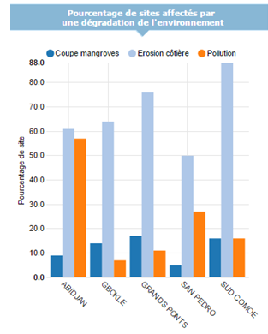
3. Pollution et types de pollution
L’environnement côtier connait une forte dégradation.
Elle se caractérise par la coupe de mangroves, l’érosion côtière et la pollution.
L’érosion côtière est la plus accentuée dans toutes les régions du littoral avec plus de 65 % des sites fortement affectés.
La coupe de mangroves, bien qu’existante dans toutes les régions, est moins accentuée avec 12 % de sites concernés.
Quant à la pollution, elle touche 23 % des sites de débarquement.

Slide 11
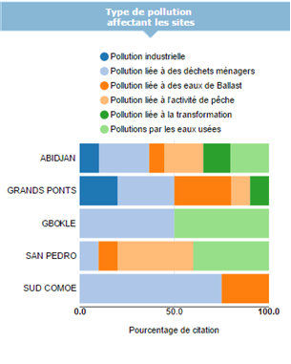
3. Pollution et types de pollution
La pollution des sites est essentiellement liée à l’industrie humaine et est de plusieurs types:
Les déchets ménagers représentent 38 % des citations des types de pollution des sites de débarquement;
La pollution liée aux eaux usées représente 22 % des citations;
Les déchets liés à l’activité de pêche sont une source de pollution, avec 14 % des citations;
La pollution industrielle touche le district autonome d’Abidjan et la région des Grands Ponts où sont implantées les plateformes pétrolières et des usines.

Slide 12
II. EMBARCATIONS DE PECHE

Slide 13
1. Nombre et types d’embarcation
La flottille de la pêche maritime artisanale compte 1 608 pirogues.
Ce nombre a connu une progression de 32 % de 2010 à 2014.
Le district autonome d’Abidjan et la région de San Pedro disposent à eux seuls 60% du parc piroguier de la pêche maritime artisanale ;
Cette flottille est dominées à plus de 63 % de pirogues monoxyles améliorées,

Slide 14
2. Motorisation des embarcations
 | plus de 12m | 8 à 12m | moins de 8m | ENSEMBLE
Pirogue motorisée dans l’échantillon | 200 | 115 | 23 | 338
Pirogue non motorisée dans l’échantillon | 4 | 36 | 120 | 160
Total pirogues échantillonnées | 204 | 151 | 143 | 498
Taux de motorisation | 98 % | 76 % | 16 % | 68 %
Le taux de motorisation du parc piroguier est de 68 %.
Toutefois, ce taux varie selon la catégorie de la pirogues

Slide 15
3. Année de construction
96 % des pirogues ont moins de 20 ans (construites après 1996).
76 des pirogues ont moins de 10 ans d’âge (construite après 2006), dont 61 % ont été construites à partir de 2010.
Les pirogues de moins de 5 ans d’âge sont concentrées dans le district autonome d’Abidjan (30 %) et dans la région de San Pedro (30 %) où l’activité de pêche est plus importante.

Slide 16
4. Prix d’achat des embarcations
CATEGORIE DE PIROGUE | PRIX MOYEN (milliers de F CFA)
Grande pirogue (plus de 12 m) | 1 814
Moyenne pirogue (8 à 12 m) | 1 137
Petite pirogue (moins de 8 m) | 398

Slide 17
III. ENGINS DE PECHE

Slide 18
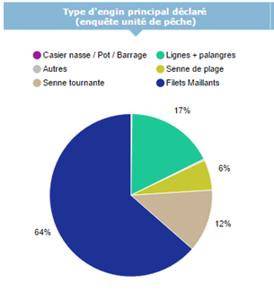
1. Présentation
Les filets maillants sont les engins les plus utilisés en pêche artisanale maritime (avec 64 % des occurrences).

Slide 19
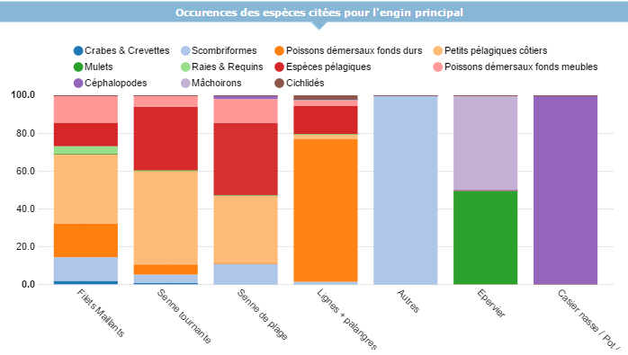
2. Principales cibles des engins
les casiers/nasse/pot et les éperviers sont des engins très sélectifs: ils ciblent principalement les Cephalopodes, les machoirons et les mulets;
Les filets maillants sont moins sélectifs;
Les lignes et palangres cibles majoritairement les poissons démersaux de fonds durs.

Slide 20
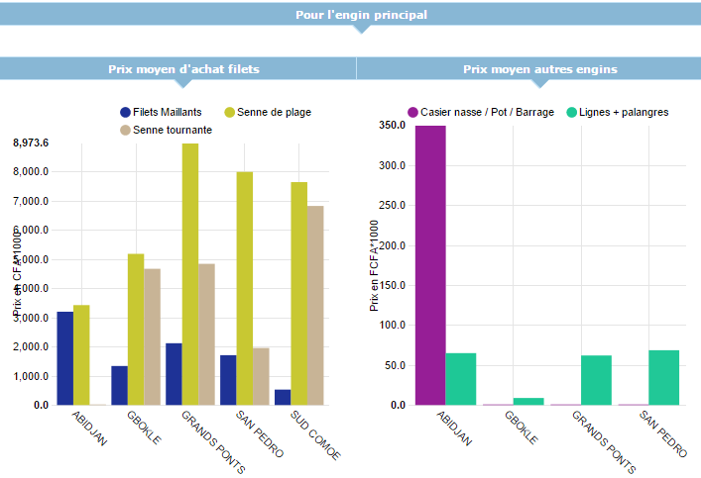
3. Prix d’achat moyen des engins
Le prix moyen des filets est de 4 340 710 francs CFA. Celui des autres engins (casier, nasse, lignes, palangres, etc.) est de 111 202 francs CFA.

Slide 21
IV. PECHEURS ET MENAGES DE PECHEURS

Slide 22
1. Nombre de pêcheurs
La pêche maritime artisanale compte 11 002 pêcheurs pour 1 608 embarcations, soit 7 membres d’équipage par embarcation.
Le district autonome d’Abidjan abrite le plus grand nombre de pêcheurs (37 %), suivi de la région de San Pedro (22 %). Ces deux régions constituent des pôles économiques importants pour la Côte d’Ivoire.

Slide 23
2. Nationalité des pêcheurs
Les pêcheurs ghanéens représentent 81 % et sont dominants dans toutes les régions.
Les ivoiriens représentent 15 %. Ils sont plus présents dans le Sud Comoé (35 %), dans la région des Grands Ponts (23 %) et dans le district Autonome d’Abidjan (14 %).
La proportion des ivoiriens est passée de 5% en 2010 (FISHCODE FAO 2010) à 15% en 2014

Slide 24
3. Sites d’habitation des pêcheurs
70% des sites d’habitation d’une école primaire à proximité, dont 24% sur place. Plus de la moitié dispose d’un centre de santé dont 7% sur place;
Le réseau public d’électricité est présent à moins de 10 km de 58% des habitations 25% ont l’électricité sur place;
71% s’approvisionnent en eau de puits à moins de 10 km, dont 30% ont accès à l’eau sur le site;
32% en disposent de marchés périodiques à proximité dont 10% sur place;
32% ont accès aux services de transfert d’argent à proximité dont 5% sur place.

Slide 25
4. Qualité de l’habitat des ménages des pêcheurs
La principale source d’eau pour l’usage domestique est le puits (37 %), suivi de l’eau de robinet avec 34 %. Seuls les pêcheurs du district autonome d’Abidjan ont un accès relativement facile (57 %) à l’eau de robinet pour l’usage domestique.
La plupart des logements (61 %) des pêcheurs sont construits en bois ou en tôle et les toits sont faits en bois, en tôle ou en paille.
Les habitats des pêcheurs sont plus sécurisés et plus solides dans le district d’Abidjan et assez précaires dans les autres régions.
Plus de la moitié des ménages ont accès à l’électricité dans leurs maisons. Ils utilisent soit l’électricité du réseau public, ou des générateurs privés individuels ou collectifs ou encore l’énergie solaire.

Slide 26
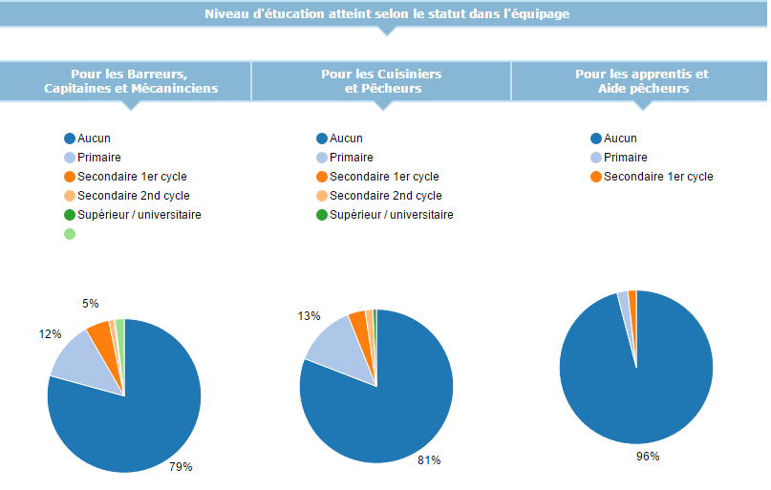
5. Scolarisation
Le taux d’alphabétisation des pêcheurs (20 %) est largement en deçà du niveau national qui est de 44 %. Cela s’explique par la forte présence des étrangers dans la pêche. Ce faible taux d’alphabétisation trouve son explication dans le fait que seulement 18 % des professionnels du secteur pêche ont fréquenté une école.
L’insuffisance d’infrastructures scolaires à proximité est certes une explication à ce faible taux d’alphabétisation et de fréquentation scolaire, mais, à cela, il faut ajouter la volonté de certains parents d’initier leurs enfants aux métiers qu’ils ont hérité eux-mêmes de leurs parents et qu’ils comptent à leur tour léguer à leurs fils.

Slide 27
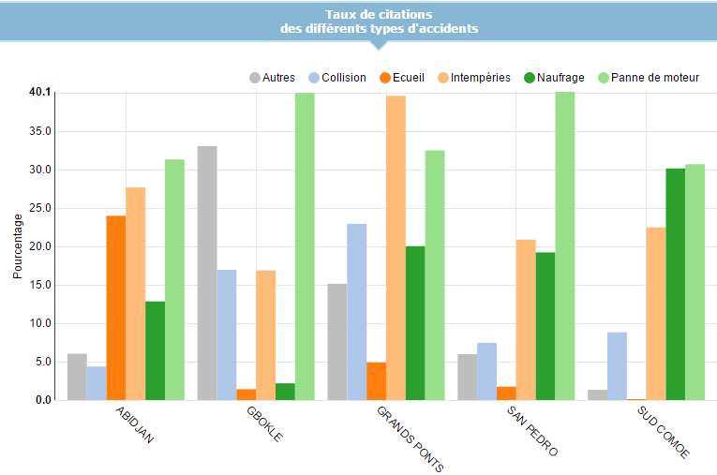
6. Condition de travail
Les accidents que subissent les pêcheurs artisans sont de plusieurs types:
Les plus récurrents sont les pannes de moteurs (32 % des citations), alors très peu (11 %) dispose de moteurs de secours;
les intempéries (24 % des citations);
les naufrages (16 % des citations);
Les collisions (11 % des citations)

Slide 28
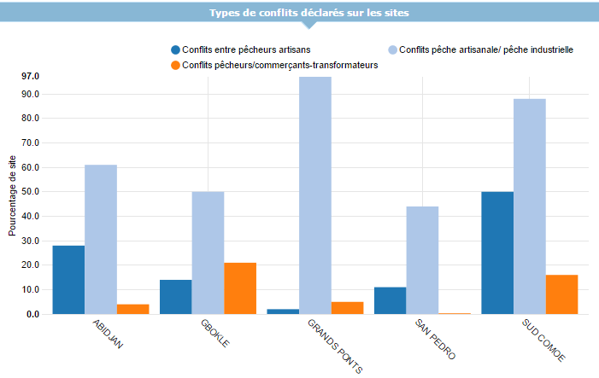
7. Types de conflits
Les conflits les plus récurrents, avec 69 % des citations, sont ceux existants entre pêcheurs artisans et pêcheurs industriels

Slide 29
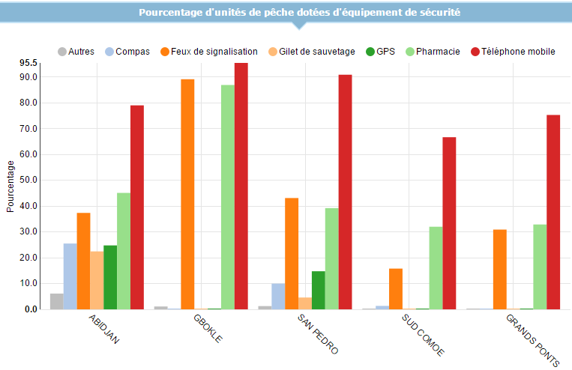
8. Equipement de sécurité
Les principaux équipements que possèdent les pêcheurs artisans sont le téléphone portable (81 %), la boite à pharmacie (47 %) et les feux de signalisation (43 %)
Seuls quelques pêcheurs du district autonome d’Abidjan et de San Pedro possèdent des gilets de sauvetage, des GPS et des compas

Slide 30
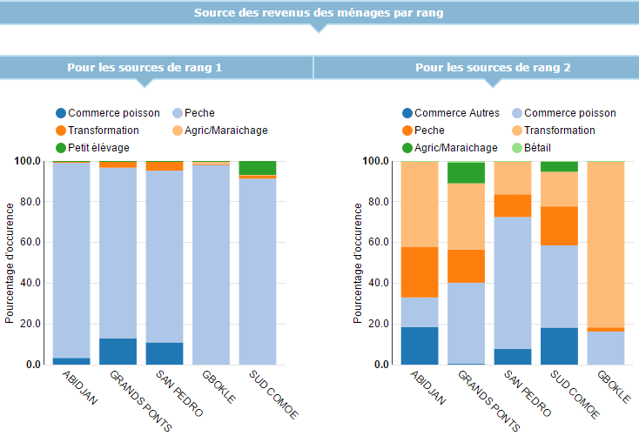
9. Principale Source de revenu
la principale source de revenus des ménages de pêcheurs est la pêche. Le commerce et la transformation de poisson constituent en général une source de revenu secondaire pour les ménages. Ces activités post captures sont exercées principalement par les femmes.

Slide 31
10. Ménage de pêcheurs
Le nombre de pêcheurs est estimé à 11 002. Au niveau des pêcheurs, on y trouve le capitaine, le barreur, le mécanicien, le cuisinier, le pêcheur simple, l’aide pêcheur et l’apprenti.
La taille moyenne des ménages de pêcheurs est d’un peu moins de huit personnes, dont un peu moins de deux sont impliquées dans l’activité de capture. La taille moyenne des ménages des pêcheurs est supérieure à celle des ménages au niveau national selon l’Institut National de la Statistique (RGPH 2014) qui est de cinq personnes. Le nombre de personnes qui vivent dans des ménages de pêcheurs est estimé à 50 727.

Slide 32
V. EFFORT DE PECHE ET PRODUCTION NATIONALE

Slide 33
REGIONS | Nombre de pirogues | Captures (Tonnes) | Effort (nombre de sorties) | effort annuel/pirog | effort/semaine
SAN PEDRO | 462 | 9 472.67 | 44 279.91 | 96 | 2
GBOKLE | 394 | 11 363.98 | 38 958.08 | 99 | 2
SUD COMOE | 150 | 2 864.97 | 30 654.55 | 204 | 4
ABIDJAN | 459 | 8 990.92 | 37 862.32 | 82 | 2
GRANDS PONTS | 143 | 3 490.07 | 17 472.27 | 122 | 2
Total | 1608 | 36 182.61 | 169 227.13 | 105 | 2
L’effet de pêche annuel de la flottille de la pêche maritime artisanale est de 169 227, soit deux (02) sorties de pêche par semaine par unité de pêche.
La production annuelle de la pêche artisanale maritime est estimée à 36 182 tonnes, soit une moyenne de 213 kg par sortie de pêche.

Slide 34
TROISIEME PARTIE : Bilan de l’ECPM
Contraintes et/ ou difficultés rencontrées
Positionnement pour la suite

Slide 35
I. Contraintes et/ ou difficultés rencontrées
Au plan méthodologique, des difficultés ont été rencontrées, notamment l’accessibilité difficile de certains sites de pêcheurs et la non collaboration de certains pêcheurs;
Certains indicateurs n’ont pas été bien captés par cette enquête ( dépenses par sortie de pêche, chiffre d’affaire).

Slide 36
II. Positionnement pour la suite
Un système de suivi des débarquements basé sur les résultats de la présente enquête cadre permettra d’évaluer de manière périodique, la production réelle en produit halieutique par ce sous-secteur.
Aussi, serait-il nécessaire de réaliser une étude socio-économique afin d’évaluer le nombre d’emplois directs et indirects générés par le sous-secteur de la pêche artisanale, et sa contribution au PIB en s’appuyant sur les enquêtes cadre de la pêche artisanale maritime et celle de la pêche continentale et lagunaire.

Slide 37
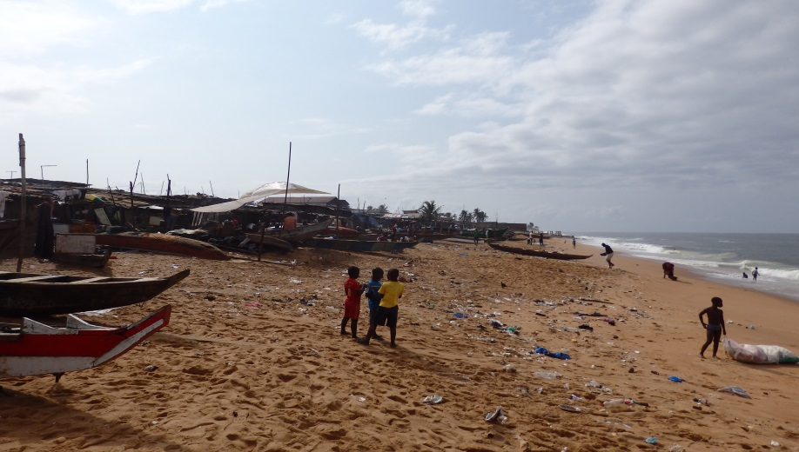
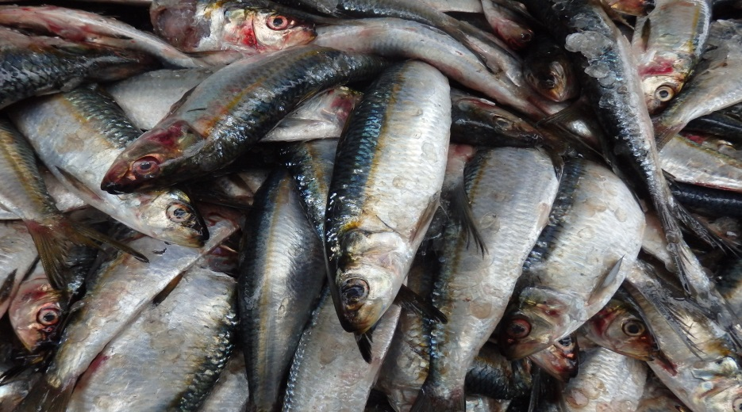
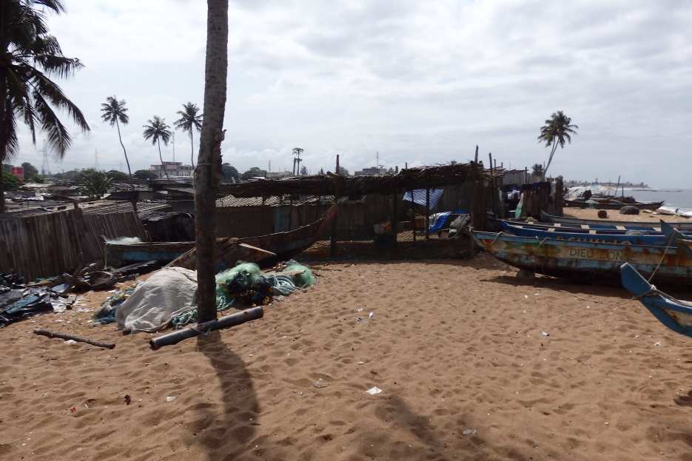
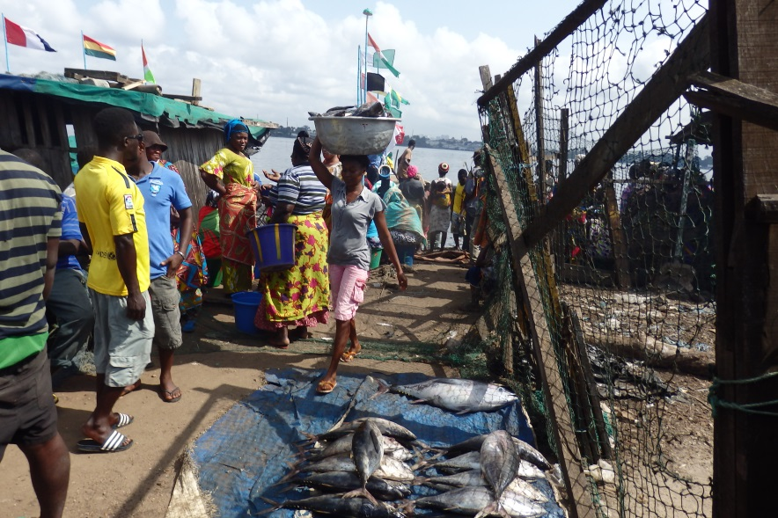
MERCI DE VOTRE AIMABLE ATTENTION

